Slide 1
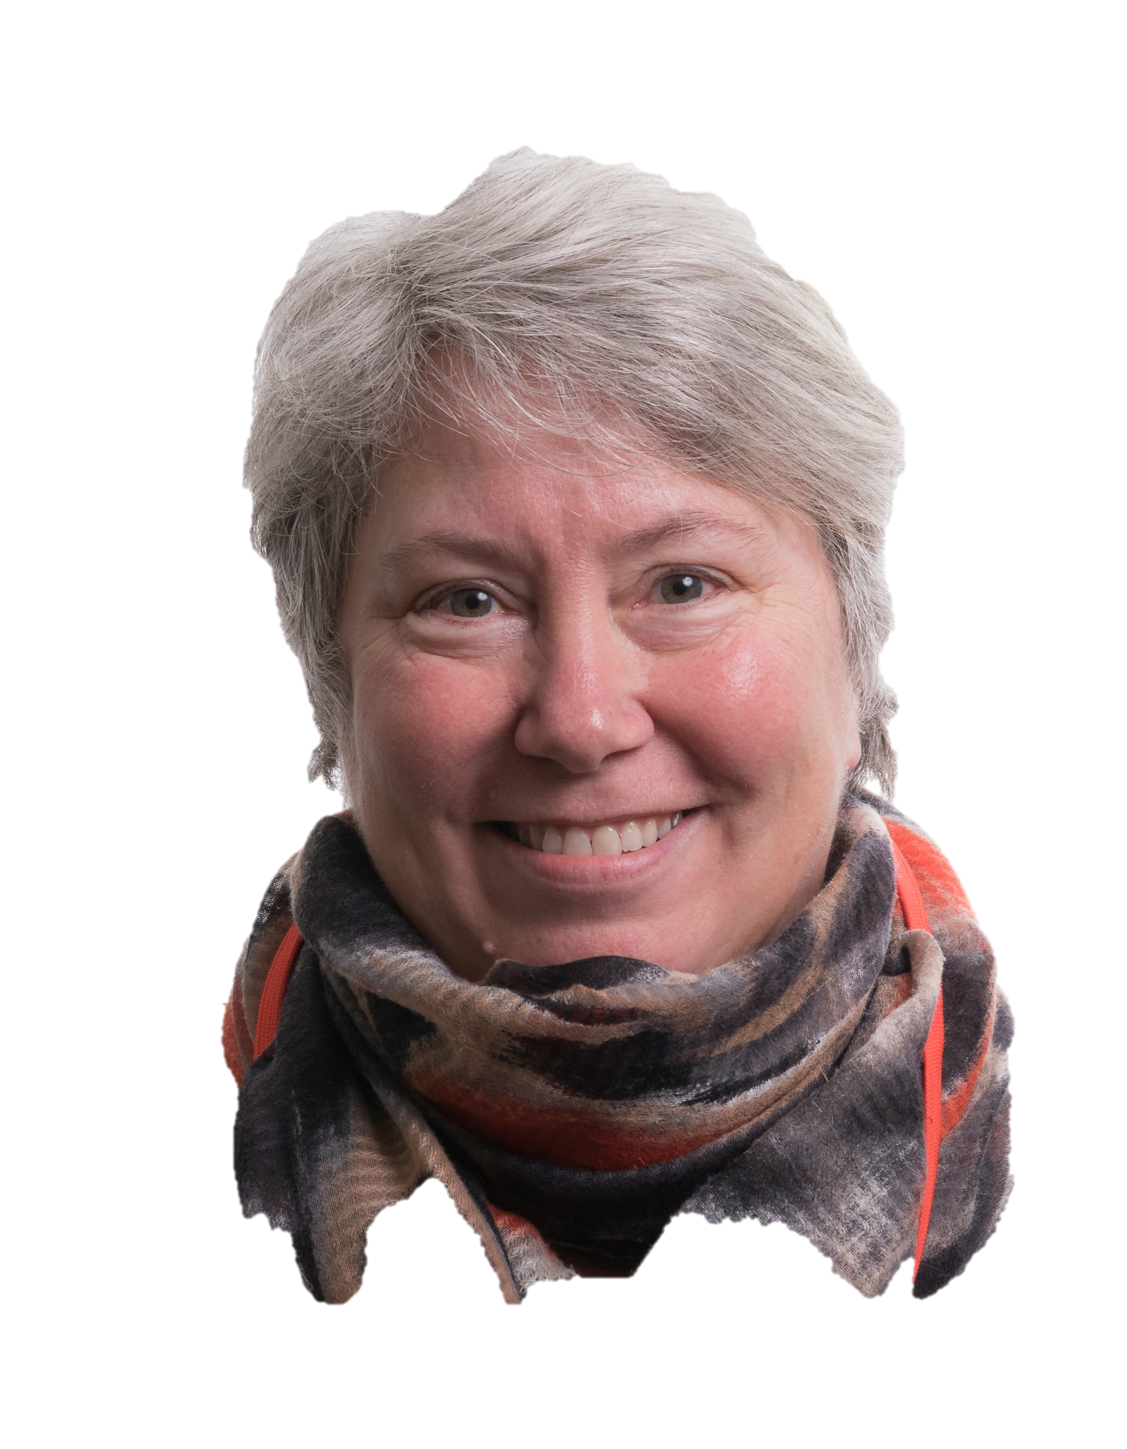
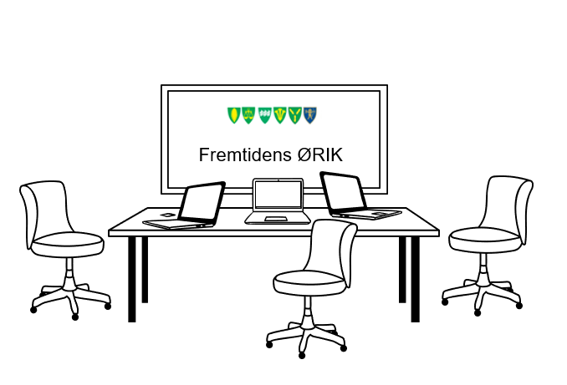
Fremtidens ØRIK
Anne Grethe Tømte
Prosjektleder
E-post: anne.g.tomte@ullensaker.kommune.no
Tlf : 90 82 07 62
Jobbet med offentlige anskaffelser siden august 2014
60 studiepoeng i offentlige anskaffelser (Høgskolen i Molde) 2021
Fordypningsoppgave om «Praktisk avtaleforvaltning».
Muntlig eksamen om «Leverandørutvikling i kontrakt»
Mål: Foreslå en fremtidsrettet struktur, organisering og finansiering av innkjøpssamarbeidet som skal ivareta deltakerkommunenes behov.
Notes:
- Prosjektleder siden 1. november 2022
Har jobbet med offentlige anskaffelser siden august 2014

Slide 2


Oppgaver i prosjekt «Fremtidens ØRIK»
Utrede fremtidig struktur for innkjøpssamarbeidet på Øvre Romerike
Foreslå alternative modeller for fordeling av oppgaver mellom innkjøpssamarbeidet og deltakerkommunene
Vurdere og anbefale finansieringsløsning av innkjøpssamarbeidet
Utarbeide forslag til anskaffelsesstrategi for ØRIK og kommunene på Øvre Romerike
Anbefaling i prosjektet skal være ferdig 31.10.2024!
Notes:
Struktur: Vertskommunesamarbeid, oppgavefellesskap eller IKS - juridisk og administrativ organisering av samarbeidet
Oppgavefordeling: Samarbeid mellom kommuner og ØRIK er grunnleggende for at avtaler blir gode og krav i avtalen blir fulgt opp
Her må det lages prosedyrer og rutiner med klare ansvarslinjer
Finansieringsløsning: Proveny fra leverandørene eller innbyggerbetaling som i dag
Anskaffelsesstrategi: Inneholder fokusområder med mål, tiltak og måleparameter for å nå hovedmålet i prosjektet

Slide 3
Jobben i prosjektet
Jeg har snakket med ca. 60 personer i de forskjellige kommunene
  Kommunedirektører, økonomisjefer, innkjøpsrådgivere, ØRIK ansatte, DGI og brukere av avtalene
Klare og tydelige tilbakemeldinger på hva som fungerer og hva som kan bli bedre
  Gir et godt grunnlag for analyse og anbefaling
Analysering av funn og videre anbefaling
  Anbefalingen inneholder justeringer for å nå målene i prosjektet og for å nå målene i anskaffelsesstrategien
  Jeg har snakket med andre kommuner og innkjøpssamarbeid for å legge et godt grunnlag for anbefalingen jeg skal legge frem.

Slide 4
Status Fremtidens ØRIK
Kartlegging gjennomført
  Sluttrapport sendt til økonomisjefer og kommunedirektører
Analyse og anbefaling er delvis ferdig
  Skal behandles av Kommunedirektørutvalget (KDU)
  Gardermoregionens interkommunale råd (GRIP)
Anskaffelsesstrategi ferdig og vedtatt i alle kommuner
Anbefaling i prosjektet skal være ferdig 31.10.2024

Slide 5
Hovedfunn
For lite fokus på innkjøp i den enkelte kommune
  Bruk av avtaler
  Konsekvenser ved å ikke bruke inngåtte avtaler
Kommunene mener det tas for lite hensyn til lokale leverandører
  Hvordan kan vi gjøre noe med det sammen innenfor regelverket?
  Dette er en del av anskaffelsesstrategien – fokusområde 3
Politiske valg som påvirker anskaffelser
Myte fra flere: Varer og tjenester blir dyrere når vi må bruke de inngåtte avtalene
  Vi kan bevise det motsatte, en handlekurv med 51 varer (leker) er sammenlignet og det kostet 10.000,- mer med listepris.
  Pris er mer enn det som står på fakturaen
Notes:
Fokus er for dårlig i alle ledd, men det begynner å bli bedre
De ansatte som skal kjøpe inn noe må selv ta et ansvar (avtaler eller regelverk)
Informasjon om avtaler på orik.no
Vieri bestilling katalog og nettbutikk på varer
Lokale leverandører: Delkonkurranser, samlinger med leverandører for å lære de å levere tilbud

Slide 6
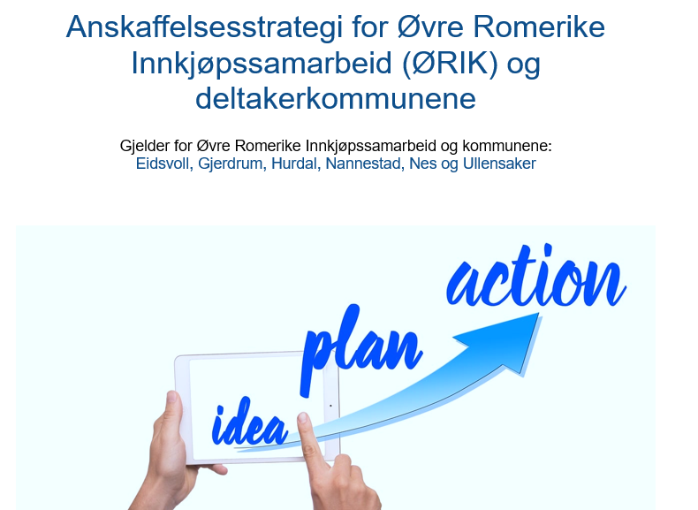
Anskaffelsesstrategi
Har dere hørt om den?
Den er vedtatt i alle kommunene i 2023

Slide 7

Anskaffelsesstrategien skal være:
  Overordnet og kunne brukes av alle deltakerkommunene som den er
  Langsiktig – ikke tidsbegrenset for å kunne jobbe med tiltakene i vanlig drift
  Revideres en gang per år eller ved behov
  Noe å «strekke seg etter» for ØRIK og deltakerkommunene for å bli bedre
  Forankring i alle ledd i kommunene er viktig når strategien er vedtatt
  Målet er at den IKKE skal legges i en skuff, men brukes !
Strategi= Sånn vil vi ha det
Tiltak= Sånn skal vi gjøre det
Måleparameter= Hva har vi oppnådd?
Notes:
Skal kunne tas i bruk direkte uten å måtte lage en egen anskaffelsesstrategi i kommunene
Langsiktig fordi det skal gjennomføres samtidig med daglig drift, det skal velges ut tiltak som passer for hver kommunes strategier og ressurser
Må ha hjelp til forankring i kommunene i alle ledd
Andre strategier kan påvirke anskaffelsesområdet – klimastrategi, eiendomsstrategi o.l.

Slide 8

Involvering i arbeidet med anskaffelsesstrategien
  Punkter fra kartleggingen og andre samtaler er tatt med inn i arbeidet
  Forslag / utkast til strategi er sendt ut og gjennomgått i møter med kommunedirektører, økonomisjefer, innkjøpsrådgivere og alle ansatte i ØRIK.
  Fokusområde 4 Klima og miljø: Er jobbet frem i samarbeid med klima og miljørådgiverne
    Klima Viken har bistått i dette arbeidet på område transport
Strategi= Sånn vil vi ha det
Tiltak= Sånn skal vi gjøre det
Måleparameter= Hva har vi oppnådd?
Notes:
Jeg har snakket med 58 personer i kommunene i kartleggingen
Jeg har sett på andre kommuners og innkjøpssamarbeid sine anskaffelsesstrategien, men samtidig prøvd å tenke nytt
Andre strategier som påvirker anskaffelser må informeres om til ØRIK der det er relevant

Slide 9
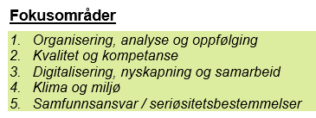
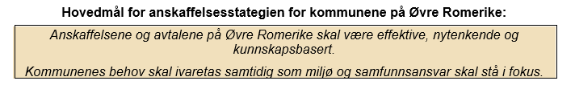
Fokusområder og hovedmål
Strategi= Sånn vil vi ha det
Tiltak= Sånn skal vi gjøre det
Måleparameter= Hva har vi oppnådd?
Notes:
Fokusområder er valgt ut i fra kartleggingen, der elementer fra samtalene med
Kommunedirektører
Økonomisjefer
Innkjøpsansvarlige
Produktansvarlige
Avdelingsledere
Brukere
De fem fokusområdene har alle tre prioriteringsområder med strategi punkter, tiltak for å nå strategien og måleindikatorer for å se hva vi har oppnådd
Fokusområder og tiltak kan «velges» av den enkelte kommune ut i fra ressurser og egen fokus da dette varierer.
Det må lages handlingsplaner i den enkelte kommune for de tiltakene som velges

Slide 10
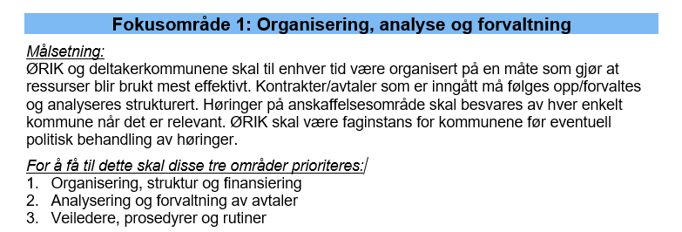
Fokusområde 1
Strategi= Sånn vil vi ha det
Tiltak= Sånn skal vi gjøre det
Måleparameter= Hva har vi oppnådd?
Notes:
Gjelder mest for ØRIK, men kommunene må også bidra inn for at samarbeidet skal fungere
Kommunene må følge opp daglige krav i avtalen (fakturering, levering (rett tid, nullutslipp, kvalitet osv.)
Vil foreslå å dele opp forvaltningen i «systemforvaltning» og daglig drift med tilhørende oppgaver (ØRIK- deltakerkommuner)

Slide 11
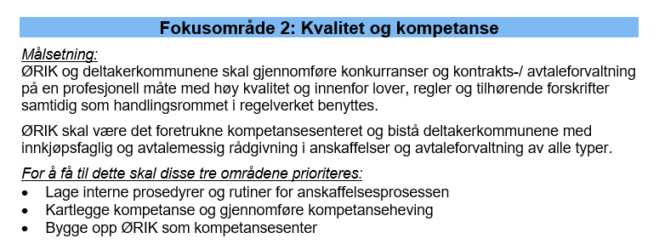
Fokusområde 2
Strategi= Sånn vil vi ha det
Tiltak= Sånn skal vi gjøre det
Måleparameter= Hva har vi oppnådd?
Notes:
Dette fokusområde gjelder mest for ØRIK
Den enkelte kommune bør styrke innkjøpskompetansen og se på organiseringen på innkjøp for å kunne få fokus på og få tatt ut gevinstene på avtalene
Besparelsen ligger i forvaltningen de årene avtalene gjelder

Slide 12
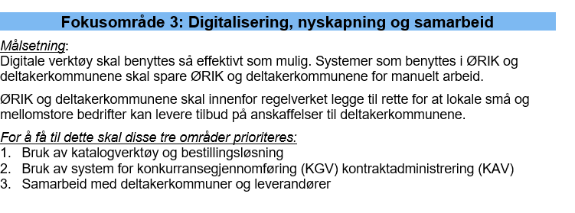
Fokusområde 3
Vi innførte nytt system den 14.12.2023
Strategi= Sånn vil vi ha det
Tiltak= Sånn skal vi gjøre det
Måleparameter= Hva har vi oppnådd?
Notes:
Dette gjelder både ØRIK og kommunene
Jeg anbefaler å gjennomføre alle egne anskaffelser i KGV også de under terskel som gjennomføres av kommunene. Da får man bedre oversikt over avtalene
Nytt katalogverktøy og bestillingssystem ble implementert og tatt i bruk 14.12.2023 kl. 12.00
Lokale og små og mellomstore bedrifter

Slide 13
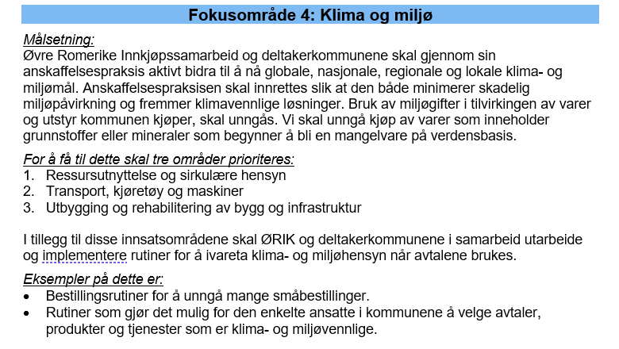
Fokusområde 4
Strategi= Sånn vil vi ha det
Tiltak= Sånn skal vi gjøre det
Måleparameter= Hva har vi oppnådd?
Notes:
Fokusområde gjelder for alle kommuner i alle anskaffelser og er basert på nasjonale målsetninger
ØRIK har ansatt en Klimarådgiver i en 3 åring prosjekt (Klimasatsmidler) for å bistå alle kommuner med krav og oppfølging av krav innenfor område.
Ny regel fra 01.01.2024 vekting 30% på klima/miljø)

Slide 14
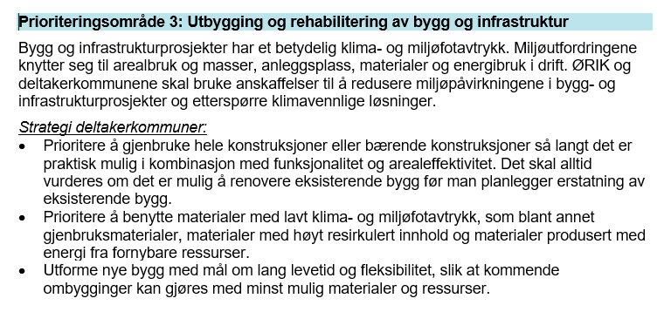
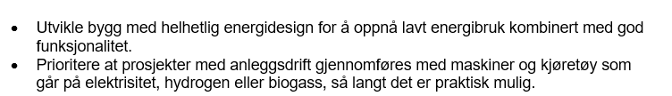
Fokusområde 4- prioriteringsområde 3
Strategi= Sånn vil vi ha det
Tiltak= Sånn skal vi gjøre det
Måleparameter= Hva har vi oppnådd?
Notes:
Fokusområde 4 – prioriteringsområde 3 som går på bygg

Slide 15
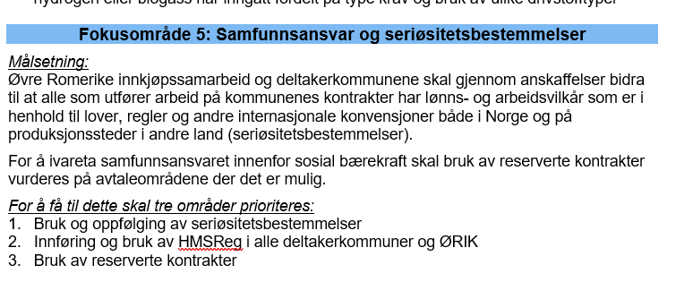
Fokusområde 5
Strategi= Sånn vil vi ha det
Tiltak= Sånn skal vi gjøre det
Måleparameter= Hva har vi oppnådd?
Notes:
Gjelder alle anskaffelser der det er risiko for brudd på seriøsitetsbestemmelser, mest utsatte er per nå: Transport, renhold og bygg og anlegg
Det er laget en egen veileder for oppfølging av seriøsitetsbestemmelser i DFØ – lansert i august
Jeg har bidratt og ivaretatt de små kommunene med få ansatte på innkjøp i denne arbeidsgruppa og hatt innlegge på lanseringen og anskaffelseskonferansen til DFØ

Slide 16
Spørsmål
?

Slide 17

Takk for oppmerksomheten

